Slide 1
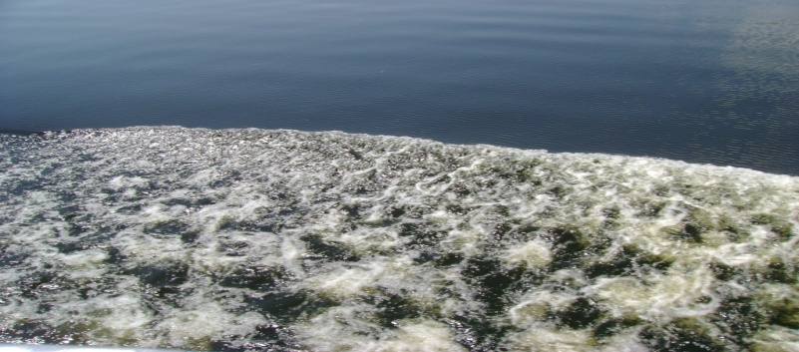
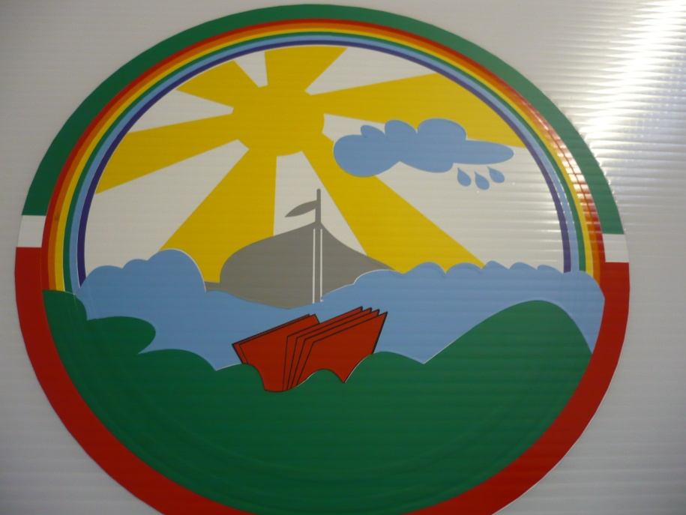
Татарстан Республикасының Яшел Үзән районы Ачасыр урта белем мәктәбе
"Идел"
оешмасы
Девиз: Якты йолдыз булып янарбыз йөзгән чакта белем күгендә

Slide 2
Оешма турында кыскача …
1996 елның 6 декабрендә укучыларның гомуми конференциясендә “Идел” укучылар оешмасы төзелә. Шунда ук оешманың Уставы һәм программасы кабул ителә. «Идел» укучылар оешмасының иң югары органы — укучылар конференциясе. Ул елга бер тапкыр җыела. Оешманың идарә итүче органы булып президент советы тора. Президент конференциядә сайлана. Президент советы айга ике тапкыр җыела. Оешма өч баскычтан тора:
“Тамчылар”
I – IV класс укучылары
“Гөрләвекләр”
V – VIII класс укучылары
“Ташкыннар”
IХ – ХI класс укучылары

Slide 3
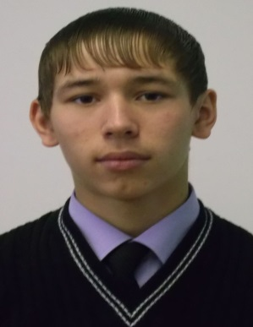
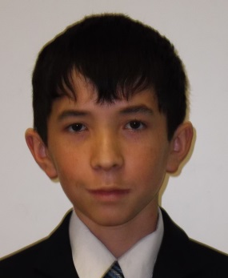
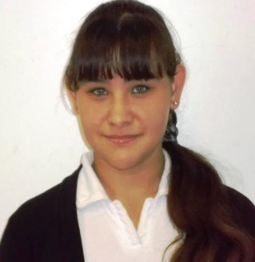
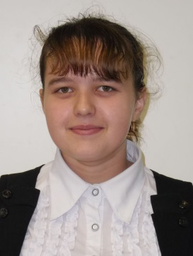
Президент (Бикмуллин Рәсим)
Уку – өлгереш (Шигабутдинов Алмаз)
Мирас (Кашапова Альфина)
Иҗади – эстетик (Гайнуллина Илюза)

Slide 4
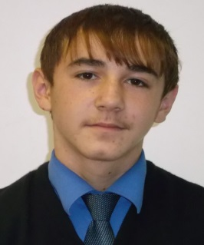
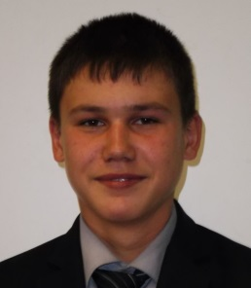
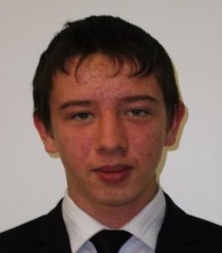
Экология (Гайнуллин Нияз)
Спорт – сәламәтләндерү (Яруллин Нияз)
Хезмәт (Ахметшин Илфат)
Дуслык (Валиева Гелюса)
Гражданлык (Замалиев Рузаль)

Slide 5
“Идел” укучылар оешмасы түбәндәге эшләрне башкара:
1) уку-өлгерешне тикшерә; дәреслекләр, көндәлекләр торышын карый; предмет түгәрәкләренә йөрүне күзәтә;
2) уку әсбаплары, техник чараларның саклануына җавап бирә, ремонт бригадасының эшчәнлеген, кайнар аш белән тәэмин ителүне тикшерә;
3) дежурлыкны тикшерә, укучыларның формадан йөрүләренә контрольлек итә, мәктәп күләмендә лиейкалар үткәрә;
4) гомуми чисталык өчен җавап бирә;
5) газета-журналларга язылуны оештыра;
6) үзешчән-сәнгать көчләре белән эш алып бара;
7) шефлыкны оештыра, группаларга вожатыйлар билгели, шәфкатьлелек рейдлары, экологик өмәләр белән җитәкчелек итә.

Slide 6
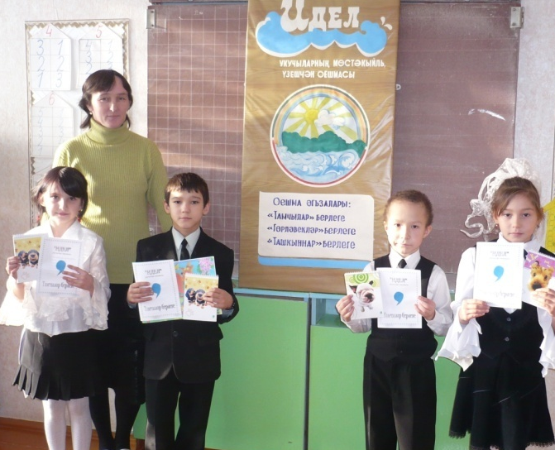
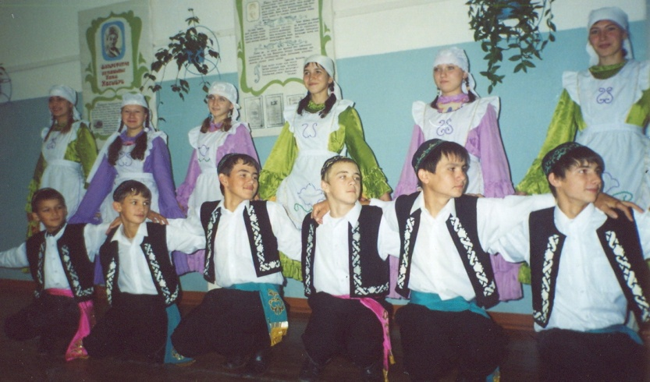
Традицион чаралар:
1 сентябрь - Белем көне
Өлкәннәр көне
“Сез иң гүзәл кеше икәнсез” кичәсе
Көз мәҗлесе «Сөмбелә»
“Театр һәм без” атналыгы
Яңа ел тамашасы
“Исәнме, кыш!”чаңгы ярышлары
«Ягез әле, егетләр!» бәйгесе
«Аҗаган» уены
«Ягез әле, кызлар!» бәйгесе
Без һөнәр сайлыйбыз
Шаян-шоу
Тукайчылар декадасы
Бөек Җиңү көне
Безнең оешманың туган көне
“Сәламәт тәндә сәламәт акыл”

Slide 7
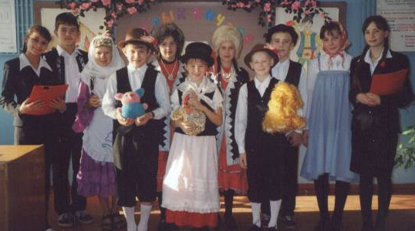
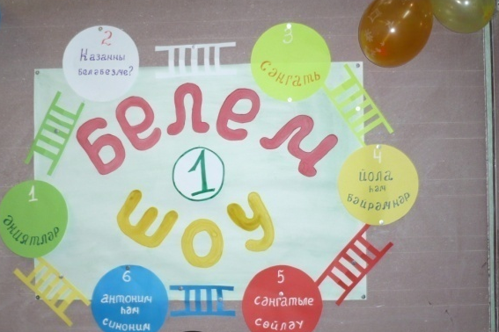
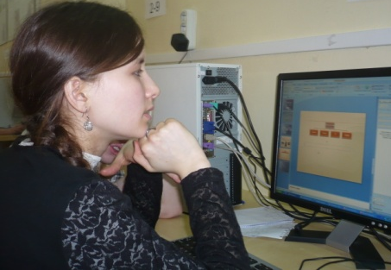
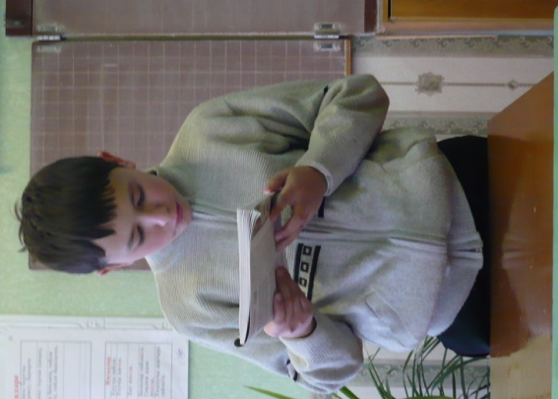
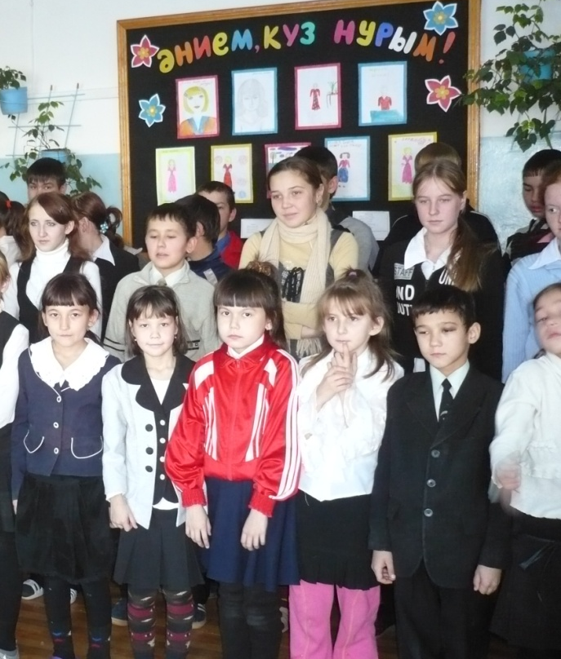
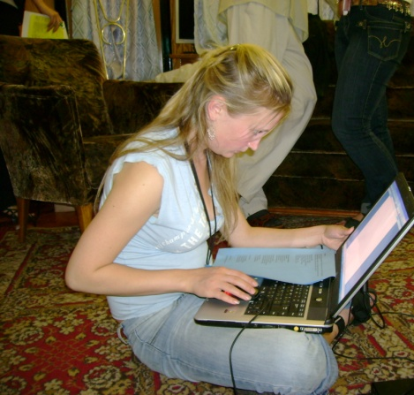
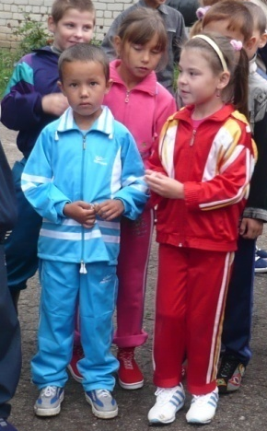
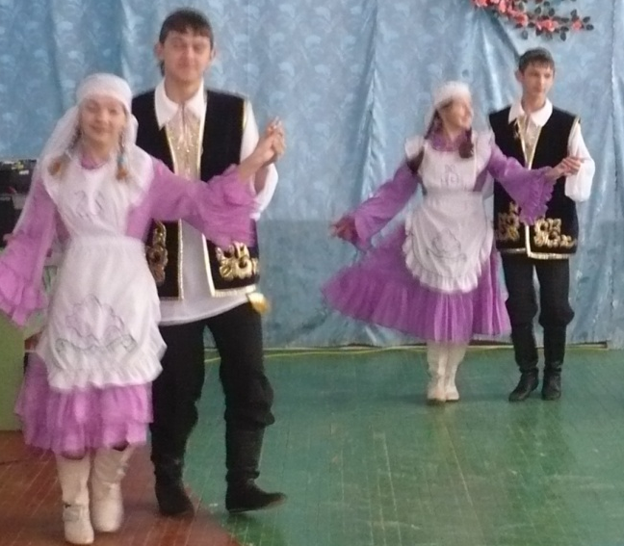
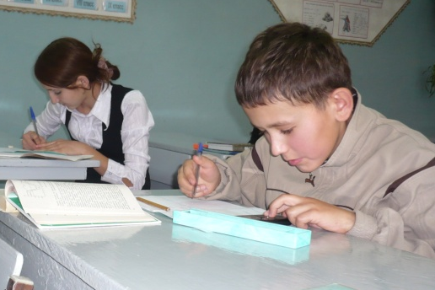
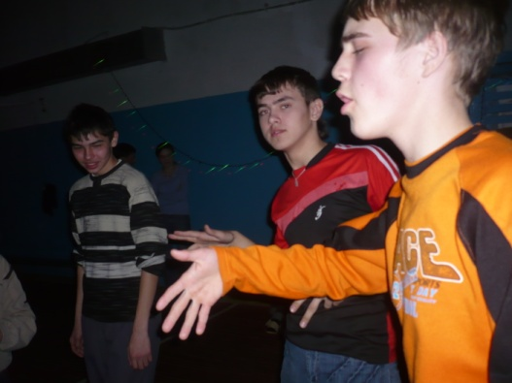
Объектив аша чаралар

Slide 8
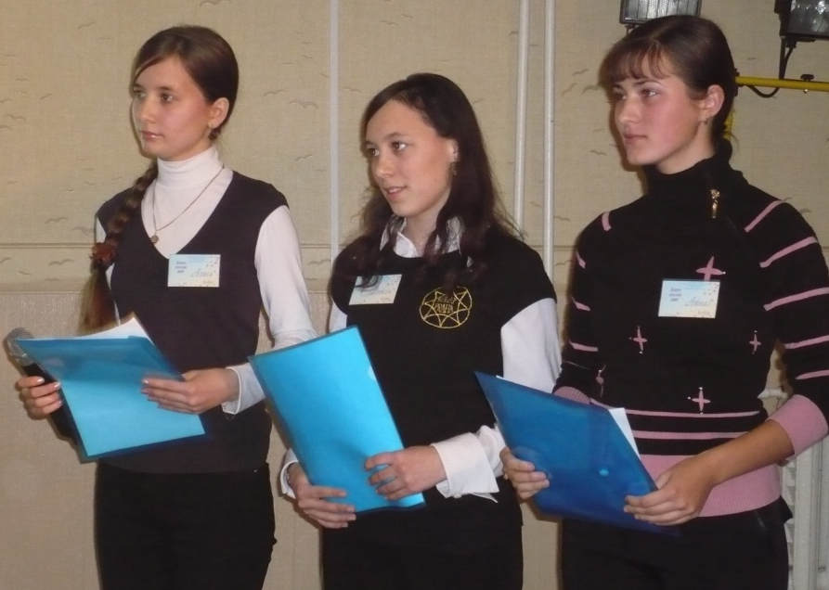
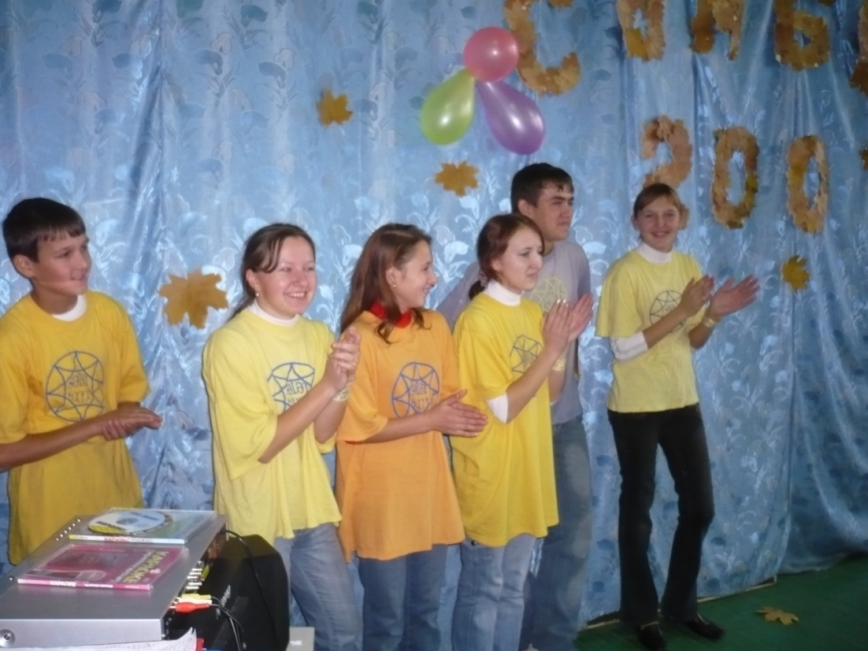
“Идел” безгә очар канат бирә…”
Оешманың членнары гади генә укучылар түгел, ә төрле олимпиадалар, конкурсларда җиңүчеләр, активистлар, интеллектуаллар һәм эрудитлар. Аларны ныклы дуслык һәм киләчәккә якты хыяллар берләштерә. Без бергә һәм шуңа күрә «Идел»нең киләчәге өметле.

Slide 9
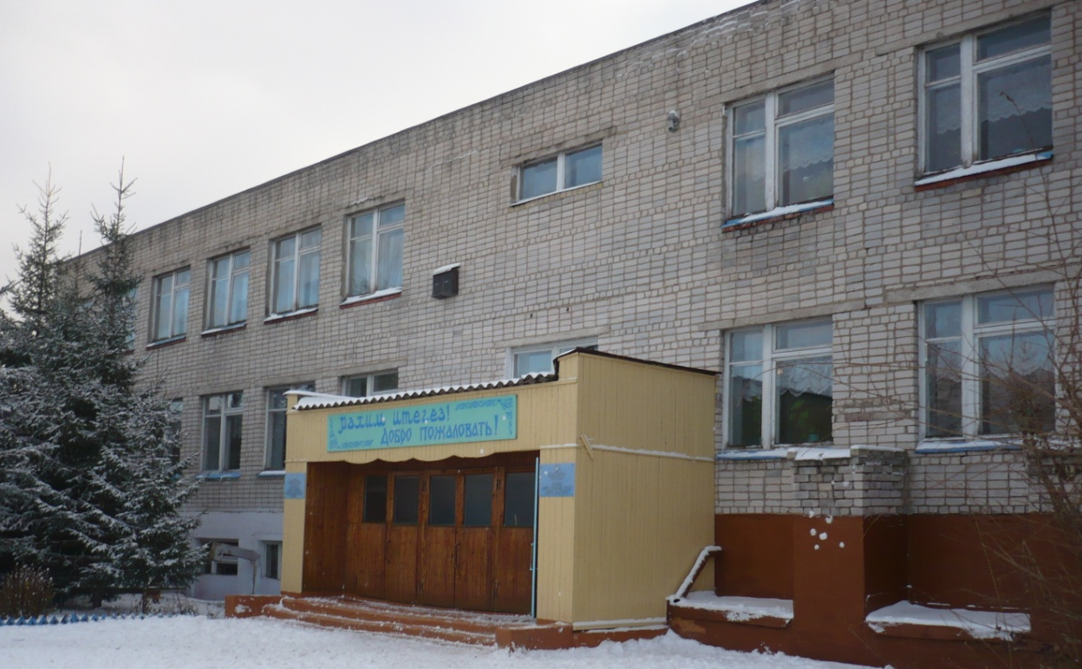
Безнең адрес:
Адрес: 422515, Татарстан Республикасы, Яшел Үзән районы, Олы Ачасыр авылы, Ачасыр тулы гомуми урта белем мәктәбе
Тел: (8271) 2– 56 – 28
Е-mail: gat-marat@yandex.ru

Slide 10
Презентацияне ясауда катнаштылар:
Директор урынбасары: Абзалина Г.А.
Президент: Бикмуллин Р. (11 класс)
Иҗади – эстетик: Кадырова Л. (11 класс)

